Slide 1


Здоровое питание школьника-залог успеха в учебном году
Родителям важно знать

Slide 2
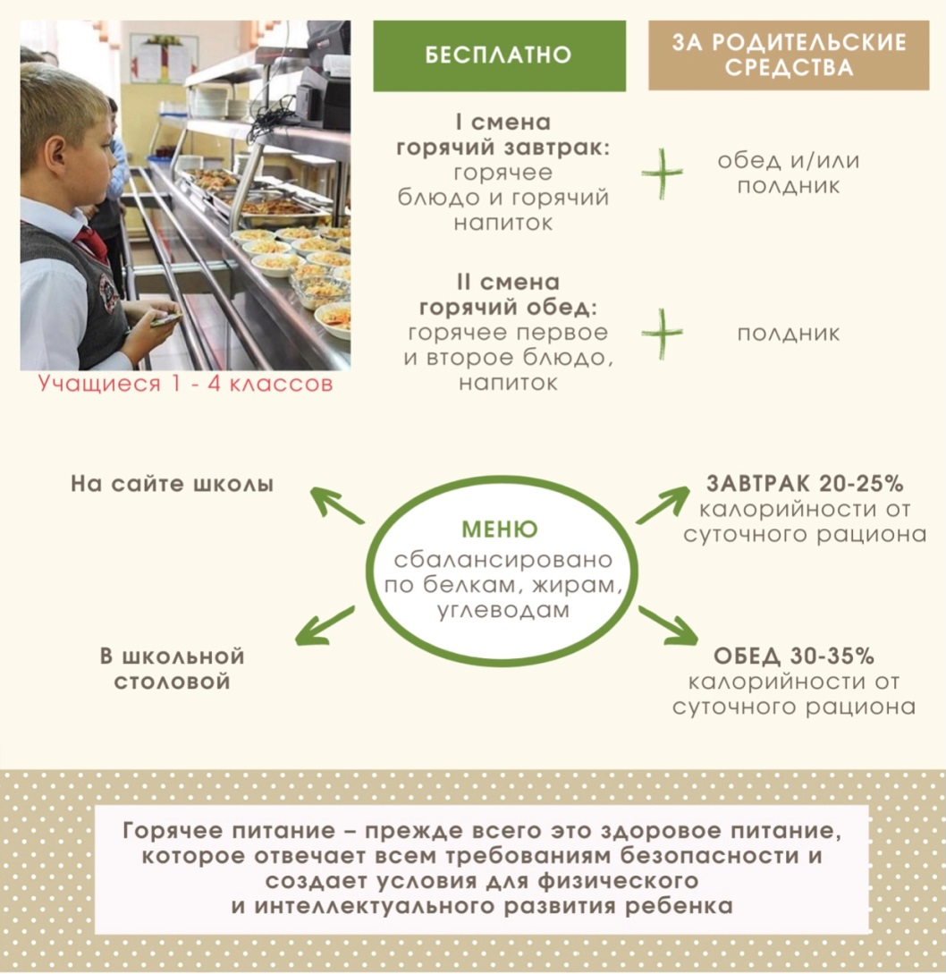
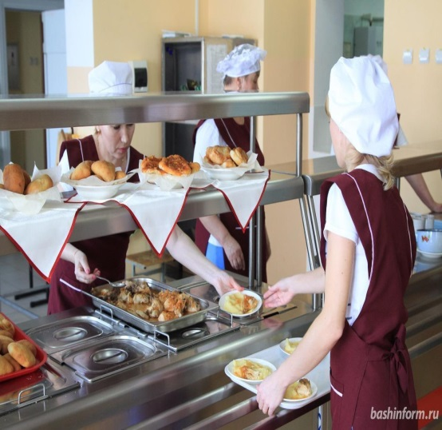
При организации горячего питания обучающихся 1-4 классов:

Slide 3
Методические рекомендации по родительскому контролю за горячим питанием в общеобразовательных организациях направлены на соблюдение:
Интервалов между основными приемами пищи (завтрак, обед и ужин);
Формирования у детей культуры правильного питания (интерьер обеденного зала, сервировка столов, микроклимат, освещенность);
Соответствия энергетической ценности ежедневного рациона энергозатратам;
Рационального распределения суточной калорийности по приемам пищи;
Сбалансированного и разнообразного питания (Одни и те же блюда не должны повторяться в течение дня и двух смежных дней)
Итоги проверок обсуждаются на общеродительских собраниях и могут явиться основанием для обращений в адрес администрации школы, ее учредителя и оператора питания государственных органов контроля (надзора)
Важно! Порядок произведения мероприятий родительского контроля по организации питания обучающихся (в том числе доступ родителей в столовую школы) регламентируется локальным нормативным актом школы

Slide 4

РОДИТЕЛЬСКИЙ КОНТРОЛЬ ЗА ОРГАНИЗАЦИЕЙ ШКОЛЬНОГО ПИТАНИЯ
Следует обратить внимание на:
Соответствие реализованных блюд утвержденному меню
Санитарно-технологическое содержание помещения для приема пищи, состояние обеденной мебели, столовой посуды
Условия соблюдения правил личной гигиены детьми
Наличие у сотрудников, осуществляющих раздачу готовых блюд, чистого халата или фартука, головного убора, рабочей обуви
Наличие протоколов лабораторных исследований контроля качества и безопасности поступающей пищевой продукции и выпускаемых готовых блюд.
Вкусовые предпочтения детей, удовлетворенность ассортиментом и качеством блюд (по результатам выборочного опроса (анкетирования)‚ детей, с согласия родителей
Объем и вид пищевых отходов после приема пищи
Проведение мероприятий по информированию родителей и детей о здоровом питании

Slide 5


Продукты, которые НЕ допускаются при организации общественного питания в школе:
Любые пищевые продукты домашнего (не промышленного) изготовления
Мясо диких животных, яйца и мясо водоплавающих птиц
Зельцы, кровяные и ливерные, сырокопченые колбасы, заливные блюда, студни, форшмак из сельди
Грибы, сало, маргарин, паштеты и блинчики с мясом и с творогом
Жареные во фритюре пищевые продукты и изделия
Окрошки и холодные супы
Макароны по-Флотски (с
мясным Фаршем), макароны с рубленым яйцом, яичница-глазунья
Уксус, горчица, хрен, перец острый и другие жгучие приправы
Острые соусы, кетчуп, майонез, маринованные овощи и фрукты
Кремовые кондитерские
изделия (пирожные и торты)
Арахис, карамель, в том числе и леденцовая
Квас, натуральный кофе, энергетики, газировка, кумыс

Slide 6

Вы довольны качеством питания в школе?
НАМ ЭТО ВАЖНО
Телефон горячей линии
8-861-48-79-1-02

